Slide 1
阿菲金5.2版安装配置及升级
Li Peifang 李培芳

Slide 2
AfiFarm 5.2 安装培训
Afifarm5.2 介绍
系统概览
系统构架
所支持的站点和硬件设备
安装

Slide 3


AfiFarm 5.2 介绍
AfiFarm 5.2是基于多个单独且协同作业的应用
  群体管理应用程序afifarm5.2+ABC
  实时在线的牛奶生产应用程序aficontrol
  主机管理器afimilk host manager
  在云服务下的手机APP

Slide 4
AfiFarm 5.2介绍
Afifarm系统分离服务器和控制器的功能，服务器有故障不会影响另一台计算机，保证数据收集和数据库的稳定性；
aficontrol具备专业的有效并容易理解实时计算程序，来监控牛奶生产，动物的分群情况，饲喂情况；
AHM 简单实时在线的监控和管理设备之间的通讯；
APP由服务指示通过邮件和短信或者通知告知牧场管理者软件或者硬件的故障所在及发情牛，产犊预警服务；

Slide 5
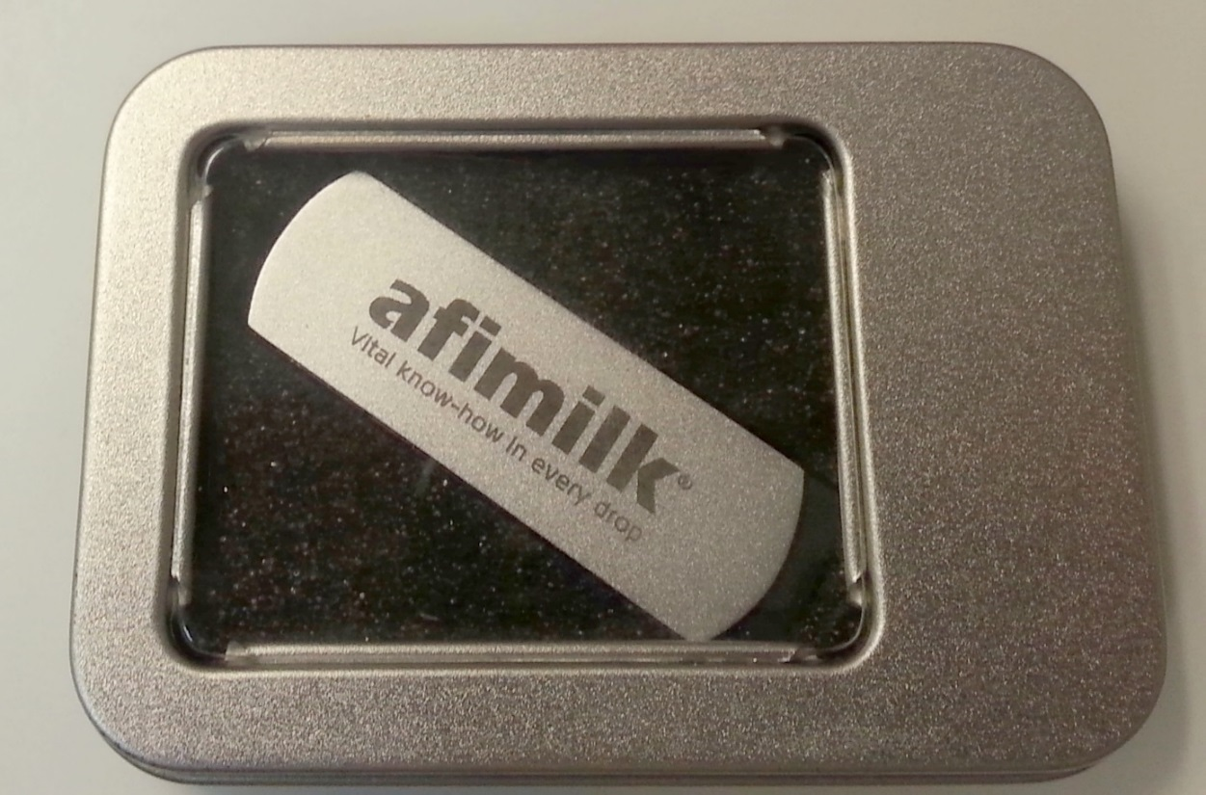
AfiFarm 5.2介绍 Introduction
安装程序存在于一个闪盘内
ESD: 电子软件分发-下载链接

Slide 6
AfiFarm 5 定义
Afifarm5.2新的术语
Afifarm ABC
AfiControl-实时在线处理器（也叫做实时处理器-RTG）
AHM (afimilk host manager)
固件更新=植入SW到硬件设备（如面板，识别控制器，reader）
Notes:
להוסיף מהרשימה במשרד

Slide 7
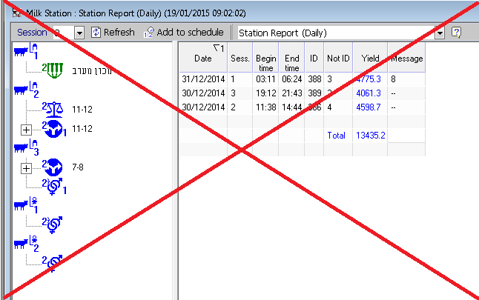
AfiFarm 5.2简介
系统概述
站台报告不再是Afifarm的一部分
实时处理系统将管理和控制站台位

Slide 8
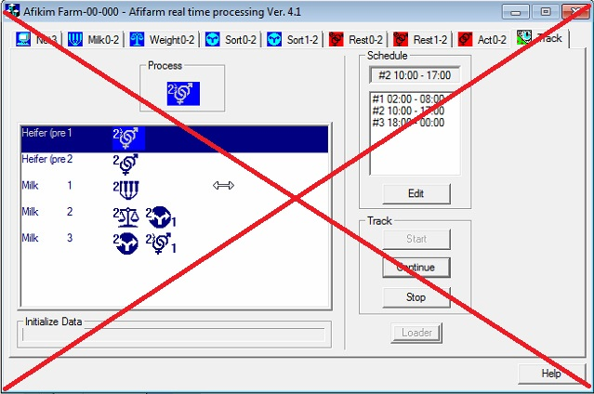
AfiFarm 5.2介绍
系统概述
老版的实时处理系统将不复存在
Aficontrol相对5.1版改进

Slide 9
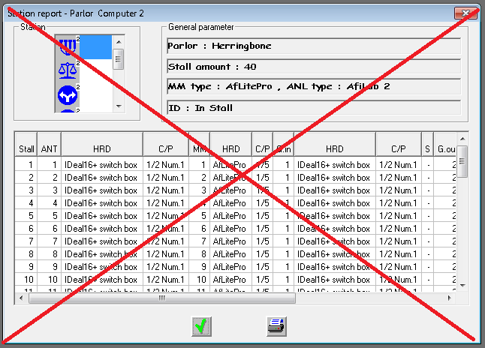
AfiFarm 5.2简介
系统概述
Afifarm 5.2 没有“config”程序
AfiControl.配置将在实时处理程序中设置-Aficontrol

Slide 10
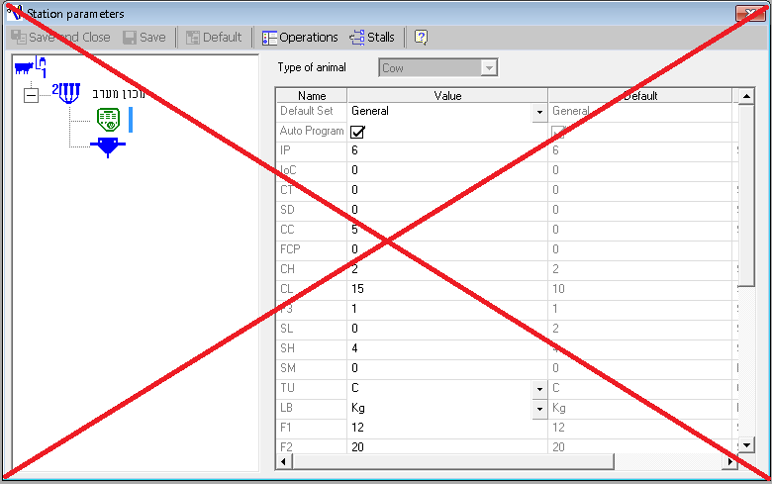
AfiFarm 5.2简介
系统概述
参数&操作代码将不在Afifarm中设置，将归属于实时处理程序-Aficontrol
Aficontrol相对5.1版改进

Slide 11



系统架构
AfiFarm5.2
动物\牛群管理将在客户端或者服务器系统中建立，类似于afifarm4
这里被分为3个牛群管理部分，在服务器上运行，Afifarm，牧场服务器，牧场主机
AfiFarm
Herd & farm management
(Similar to Afifarm 4)Afifarm 牛群&牧场管理（类似于afifarm4）
Farm server
A service-processing visits-data from real time to Afifarm
(farm DB)牧场服务器 服务系统-访问和处理来自实时处理器的数据到afifarm（farm DB）
Farm Host Manager
Keeps Afifarm open and handles Configuration changes, DB restore, Broker initiation牧场主机 保持afifarm开启并掌控配置设置，出具哭恢复，broker启动
AfiFarm

Slide 12

系统构架
Real Time实时处理
实时处理器包含：实时处理服务器，Aficontrol 应用程序
RT controller(s) & RT host manager.RT 控制器&RT主机
RTS
Real Time Server
Manages RT databases.
Communicate with
Farm DBRTS实时处理服务器，管理数据库，与FARM DB 通讯
AfiControl
Real Time Studio
The UI for the entire Real Time systemAficontrol实时处理器，
RTC
Real Time Client
Controls and manages the sites.
Synchronizing between RTS and farm DBRTC 实时处理客户端，使得RTS和DBRTC之间的数据同步
RT Host Manager
manages sites controllers according to configuration.
Handles configuration changesRT主机-管理站台控制，根据配置，控制配置被改变的RT

Slide 13
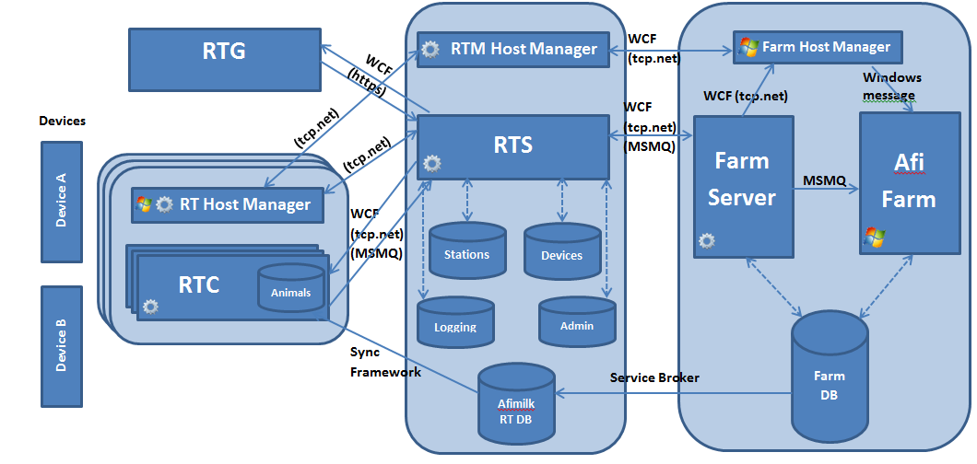

系统架构
实时处理发送数据到afifarm的架构图
Calculated data
Visit
close
AfiFarm
Client

Slide 14

系统架构
实时处理发送数据到afifarm的架构图
Request Cow Info
Every change
AfiFarm
Client

Slide 15

系统架构
系统概述
Afifarm5.2和实时处理系统是如何一起工作的：
  MMSQ-微软技术负责通讯&自动同步Afifarm和实时处理系统的数据
  MSMQ将执行信息传递，他允许在不同的服务上运行应用程序/保护进程及安全通讯
Animal management
Real time
management
Animal management
Real Time management

Slide 16
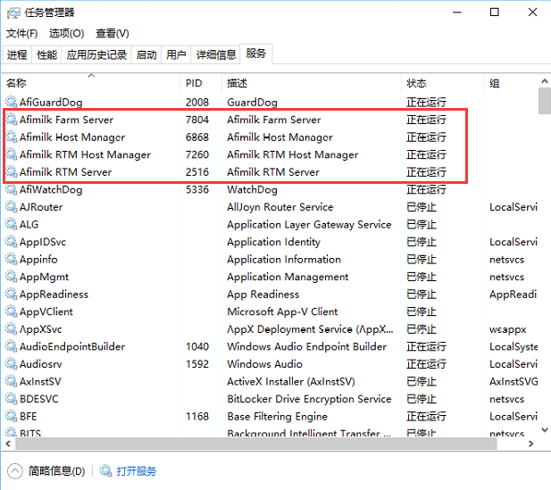
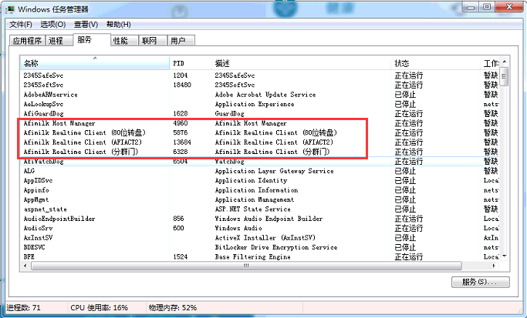
介绍
系统概述
Real Time services实时处理服务
  实时处理服务被分开，当其中一个发生故障时不会影响到其他
  服务器/控制机

Slide 17
介绍
系统概述
Real Time services:实时处理服务
  Farm server牧场服务器
  Afimilk Host manager.Afimilk服务器
  Afimilk RTM Host manger.Afimilk RTM 主机
  Afimilk RTM server.Afimilk RTM服务器
  Afimilk Real Time client: Every site is built on one of these services:Afimilk实时处理客户端：每个站台位都建立在这些服务上
  例如：奶厅的每个站台都有属于自己的服务
  Afimilk Real time Client (controller parlor)Afimilk实时处理客户端
处理进程将在后台运行
AfiFarm.exe
  牧场主机（确保afifarm一直开启）
  Farm Server.exe

Slide 18
安装前的准备
支持的站台类型
  奶厅：鱼骨/并列（入口&在位识别）
  奶厅：转盘&旋转式
  分群&称重
  饲喂站（站外&站内饲喂）
  AfiAct II发情监测：一代发情，二代发情

Slide 19
安装前的准备
支持的硬件
15版的识别控制器&或更高版本
魔盒
MPC.
Afilite 固件版本19.57或更高
Afiflo固件版本19.81或更高
最多120个控制器（鱼骨&并列每侧60个）

Slide 20

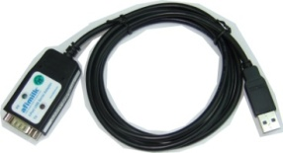
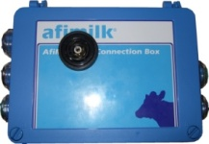
安装前的准备
安装新的硬件
Afifarm5专用的新的设备：
AfiCom USB4
替代Aficom和Afihub
AfiCom USB1
附加的USB通讯适配器
I\O扩展
用来牛奶分离/分类/新的转盘式挤奶机一些新功能
Notes:
לסדר אנימציה

Slide 21
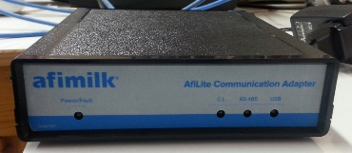
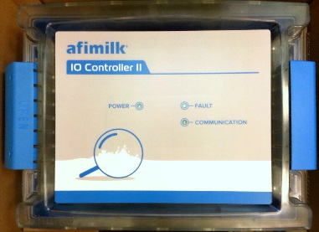
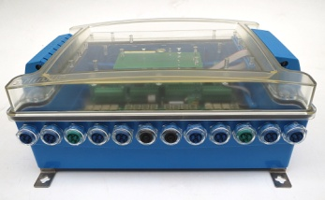
安装前的准备
新硬件
ACA扩展盒
转换器，用来转换MM和魔盒通讯为USB
Afifarm 是无法直接与afilite直接通讯的.
I\O Controller II
用来替换一代输入输出控制器
只用于自动饲喂系统
Notes:
לסדר אנימציה

Slide 22
安装前的准备
站台上的变化
不同站台的Ideal配置线路不可以并联在相同的RS485通讯上，这应该连接线路并选择适当数量的AficomUSB盒子，可以连接多个Ideal的相同的站台的线路到一个AficomUSB4的端口；
魔盒直接连接在MPC的线路上；
组别控制：控制器分别控制不同的牛门信号；

Slide 23
安装前的准备
站台上的改变
  当把afifarm4的分群称重升级为afifarm5时，需要更改PLC为--TG
  需要在分群站台添加第三对牛信号光电开关
根据说明调整识别距离和光电开关感应距离
两个单独的分群站台不可共享一个分群控制器

Slide 24
安装前的准备工作
当安装新的控制器电脑时（服务器之外的电脑）务必要检查该电脑没有安装过afifarm的痕迹
在afifarm5.2中，控制器只从事于实时处理服务，他只是和Aficontrol配合实时管理和监控站台，在一套系统中对于控制器的数量安装没有限制。
如果你决定安装afifarm5.2在控制器上，你需要在安装过程中选择:“reporter” 或”controller”

Slide 25
安装前的准备工作
如果牧场需要更多的电脑安装afifarm用来管理牛群，你需要订购和添加计算机的数量在授权范围内，最多12台。
Aficontrol不占用授权数量，可以在afifarm的局域网内安装需求的数量
注意：如果你选择安装afifarm到控制器上，需要考虑授权的数量。

Slide 26
安装前的准备
Afifarm5.2 恢复或升级
只可以从4.1或以上版本直接升级到5.2
需要升级的电脑必须要符合安装afifarm5的规范和要求
可以从Afiact IIR2或5.01升级到afifarm5.2
需要升级的电脑必须要符合安装afifarm5的规范和要求
如果需要从3.076升级，需要先升级到4.1，或者在其他的电脑上做备份用来恢复到新安装的afifarm5.2.

Slide 27

安装前的准备
Afifarm5.2-恢复或升级
Afifarm的架构发生了变化，做奶厅配置是在Aficontrol中做，而不是先前版本中的”config”
配置文件不会被复制或者保存在恢复或者升级之后。
面板参数不会被自动恢复或者复制，需要手动复制
操作代码不会被自动恢复或者复制，需要手动设置
定义处理不会被保存或者复制

Slide 28
安装前的准备
升级前的参数备份
打印或者保存截图站台配置，用来正确设置配置
打印或者保存截图面板参数
打印或者保存截图操作代码以
打印或者保存定义处理截图

Slide 29
安装前的准备
分群&称重&Afiact II
分群&称重
  打印或者保存站台配置，用来正确的设置配置
AfiAct II:
  复制reader的UID码，站台参数以及WEB访问设置以及reader IP地址

Slide 30
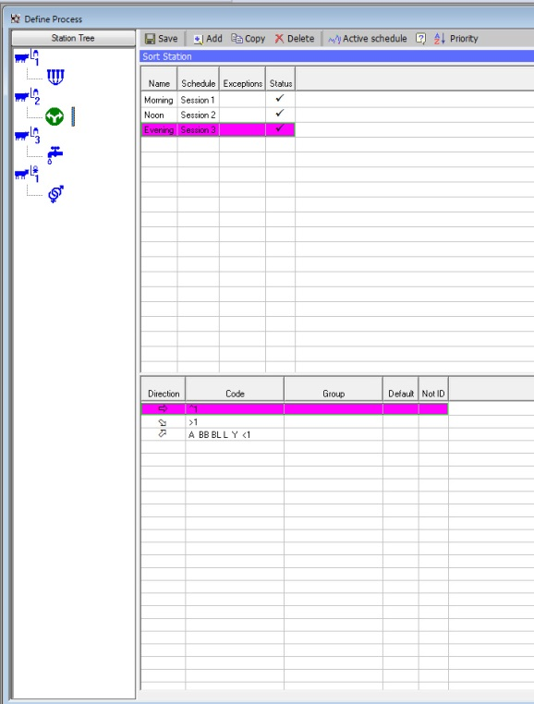
安装前的准备
定义处理
定义处理设置
在afifarm4升级到afifarm5.2之后，需要手动重新建立
  定义处理会删除每个分群方向&以及班次和站台设定

Slide 31
Afifarm5.2安装
安装前的准备-硬件
我们的建议是在安装afifarm5.2的提前做准备
部分通讯硬件被替换&结合现场状况，提前准备
关于硬件设备的确认：
  Ideals识别控制器
  分群称重的PLC升级
  为称重增加第三个光电开关
  调试光电开关及识别器与牛的距离
  确认AfiFlo 固件版本
  确认 AfiLite 固件版本
  确认MPC固件版本

Slide 32
Afifarm5.2 安装
安装前的准备-软件- Repair daily stat 的步骤
在升级到afifarm5之前，需要运行一个关于数据库的程序，这个处理过程我们称作“Repair Daily Stat”，主要是用来修复Farm DB中的表格“daily stat”，用来准备恢复到afifarm5.2 的数据。
我们建议将这个处理过程放在一个新的电脑上在恢复和升级之前，因为这个过程或许会持续很长时间，甚至几个小时在具有庞大的数据库的牧场。
注意：过程持续的时间取决于计算机的运算处理速度

Slide 33
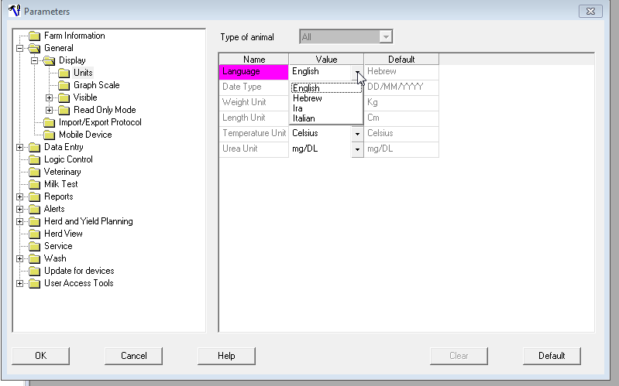
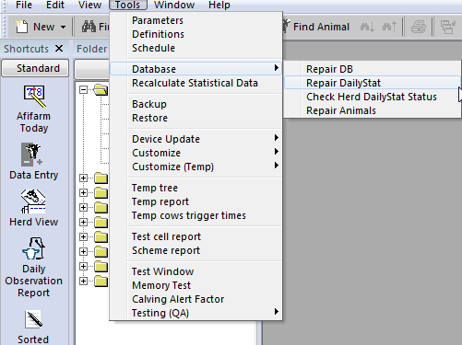
Afifarm 5.2 安装
安装前的准备：软件-repair daily stat
Repair daily stat:
参数>改变语言>Ira
工具>数据库> Repair daily stat
运行这个处理程序直到完成

Slide 34
安装要求
服务器配置要求
a) 操作系统Windows 7/10 64位 旗舰版/专业版；
b) 内存；32GB；
c) 处理器 CPU i7 4790K及以上 ；（注意：7代CPU不支持windows 7更 新补丁，可能会导致afifarm5.2版 安装失败，若为7代CPU，建议直接使用纯净版windows 10安装afifarm5.2版；）
d) 硬盘及分区：三星/希捷/西部数据 500GSSD固态硬盘+1TB 7200 HDD机械硬盘；固态硬盘不分区，做系统盘用，机械硬盘建议分 2-3 个区；
f) 电源及UPS500 瓦以上 UPS 不间断电源，必须具备停电自动关机功能；
g) 品牌 32G 优盘，用于外部存储备份；
h) 千兆网卡，与主板兼容性良好；显卡及显示器必须支持1920*1080P 分辨率;
i) 配置品牌水冷风扇，USB 口数量的最低要求，3.0 四个，2.0 四个

Slide 35
安装要求
控制机配置要求
a) 操作系统Windows 7/10 64位 旗舰版/专业版；
b) 内存；32GB；
c) 处理器 CPU i7 4790K及以上 ；（注意：7代CPU不支持windows 7更 新补丁，可能会导致afifarm5.2版 安装失败，若为7代CPU，建议直接使用纯净版windows 10安装afifarm5.2版；）
d) 硬盘及分区：三星/希捷/西部数据 256 GSSD固态硬盘+1TB 7200 HDD机械硬盘；固态硬盘不分区，做系统盘用，机械硬盘建议分 2-3 个区；
f) 电源及UPS500 瓦以上 UPS 不间断电源，必须具备停电自动关机功能；
h) 千兆网卡，与主板兼容性良好；显卡及显示器必须支持1920*1080P 分辨率;
i) 配置品牌水冷风扇，USB 口数量的最低要求，3.0 四个，2.0 四个

Slide 36
安装要求
客户端配置要求
a) 操作系统Windows 7/10 64位 旗舰版/专业版；
b) 内存RAM；8GB及以上；
c) 处理器 CPU i5 +系列；（注意：7代CPU不支持windows 7更新补丁，可能会导致afifarm5.2版 安装失败，若为7代CPU，建议直接使用windows 10安装afifarm5.2版；）
d) 硬盘：三星/希捷/西部数据 HDD 500GB；
e) 建议分 3 个区，C 盘空间至少 200G；
f) 千兆网卡，与主板兼容性良好；显卡及显示器必须支持1920*1080P 分辨率;
g) 打印机（根据需要配置）

Slide 37
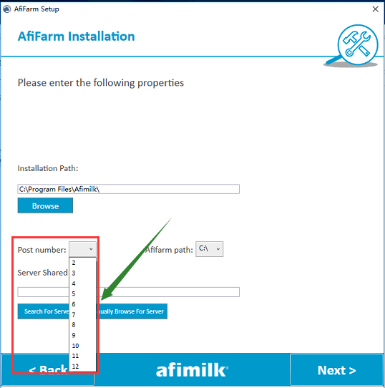
安装要求
其他要求
不同规模牧场所用的电脑配置相同，电脑数量不同。
一个牧场只配备一台服务器，一套挤奶机配一个控 制机。
客户端根据客户需求，用于信息、繁育、兽医、场长办公室，服务器+控制机+客户端总数量不超 过 12 台。
每个牧场至少配备一台服务器和一台控制机。

Slide 38
安装要求
其他要求
代理商有责任告知牧场单方面不得擅自对服务器和控制机重做系统，安装与阿菲金系统工作无相关的 软件，不安装 360 等产品；
代理商在对服务器或控制机重做系统时，确保数据安全，尽可能的减少牧场的数据损失；
各代理商有责任对牧场阿菲金数据进行保护，做好计划备份，有义务提醒牧场相关人员定期手动备 份到外部存储器，至少一周重启一次服务器和控制机电脑；
牧场之间用户信息（username.dat）不可混用，一个用户信息多家使用,否则将导致两家牧场手机版 应用都无法使用（信息错乱）

Slide 39
AfiFarm 5.2安装
安装前言
如果是在国内的首次的安装，请求支持部门协助；
建议将系统的结构内容告知支持部门，如硬件数量&软件&及一些订购细节；
确保安装过程少一些问题，尽可能的顺利，数据收集完整；

Slide 40
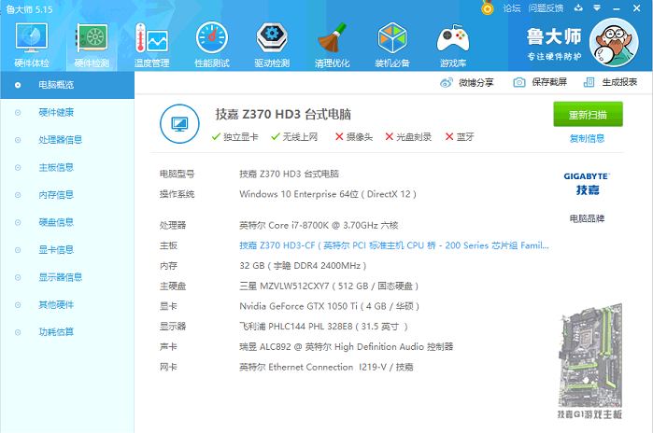
AfiFarm 5.2安装
AfiFarm 5.2安装前配置检测
鲁大师

Slide 41
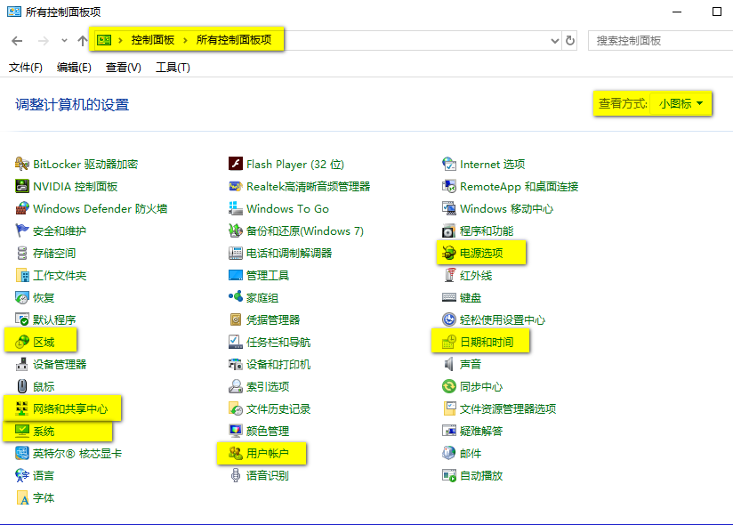
控制面板-六项设置

Slide 42

AfiFarm 5.2安装
AfiFarm 5.2安装前的设置1
afifarm安装的用户账户必须具备完全的管理员权限
用户账户控制设置

Slide 43
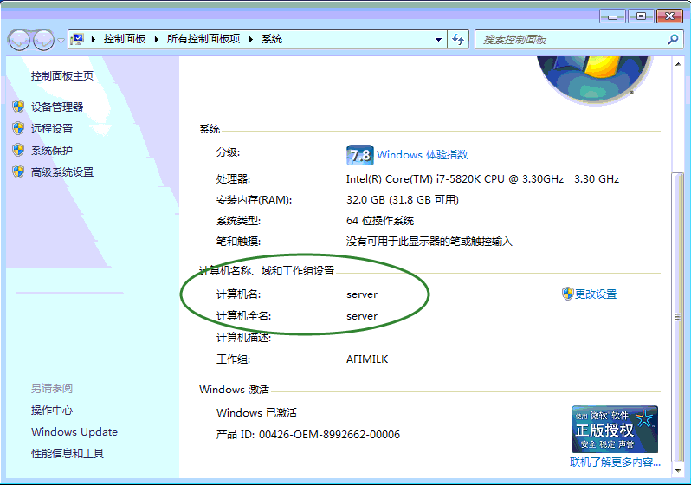
AfiFarm 5.2安装
AfiFarm 5.2安装前的设置2
服务器名称改为server
控制机名称改为conroller
客户端名称改为client

Slide 44
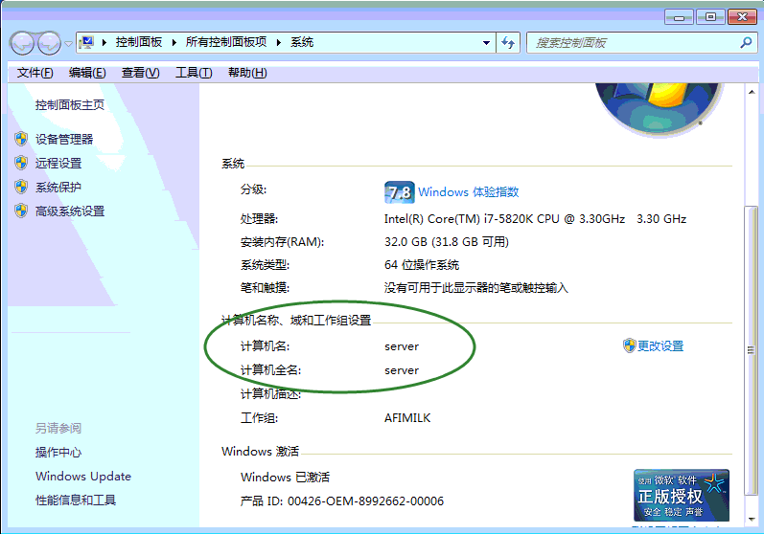
AfiFarm 5 安装
Afifarm5.2 安装前的控制面板设置
检查计算机名称
计算机名称不可以是afifarm或者包含afifarm字符
用户账户名称也不可以是afifarm

Slide 45
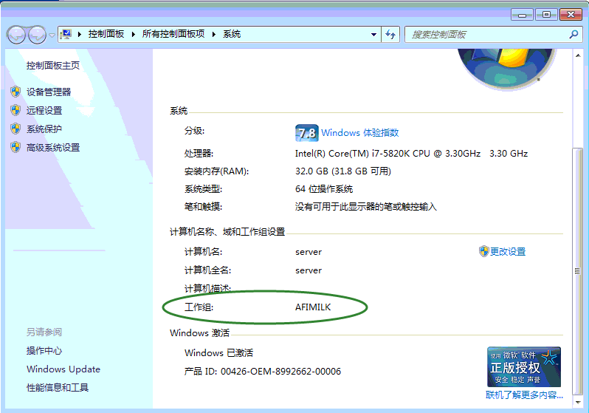
AfiFarm 5 安装
Afifarm5.2 安装前的控制面板设置
工作组：afimilk /阿菲金

Slide 46
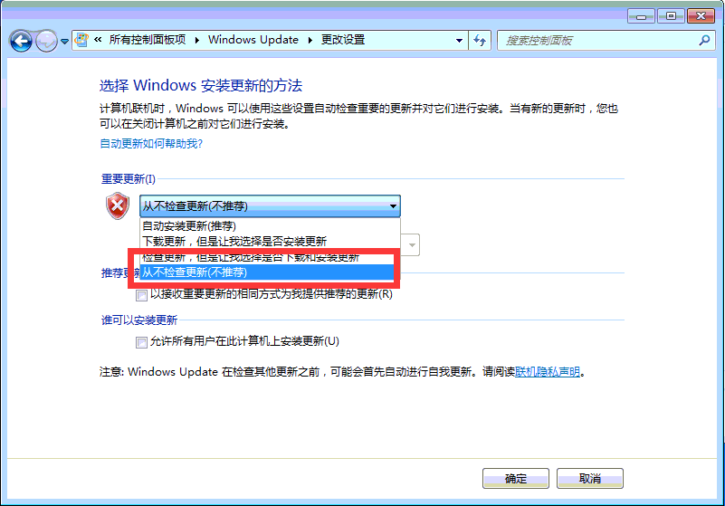
AfiFarm 5.2 安装
AfiFarm 5.2安装前的控制面板设置
下载和更新所有windows update重要的更新，以确保安装过程
更改windows update 的设置

Slide 47
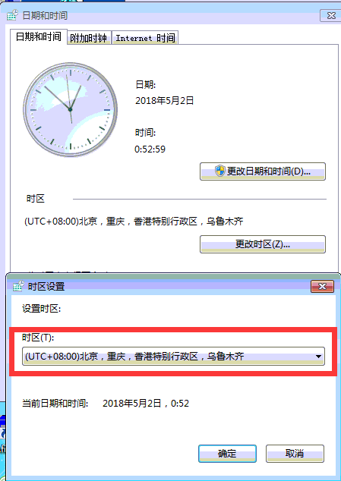
AfiFarm 5.2安装
AfiFarm 5.2安装前的控制面板设置
日期和时间必须一致

Slide 48
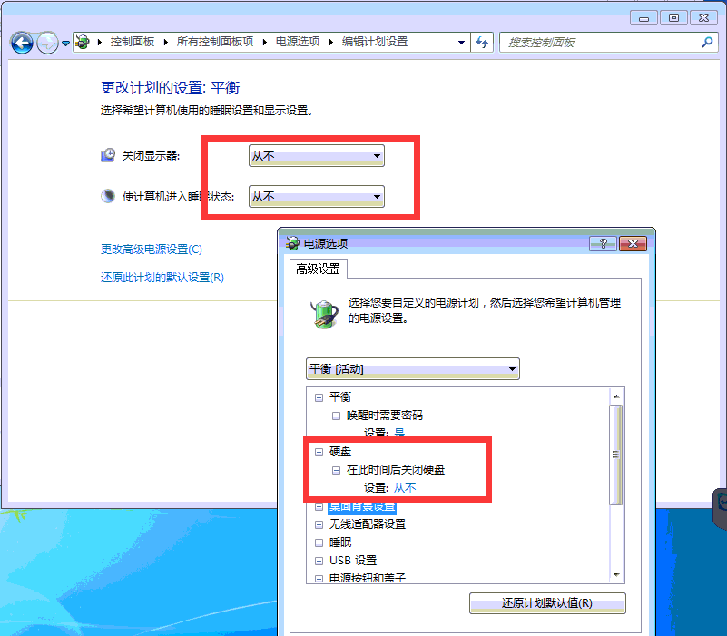
AfiFarm 5.2安装设置
AfiFarm 5安装前的控制面板设置
电源设置：从不

Slide 49
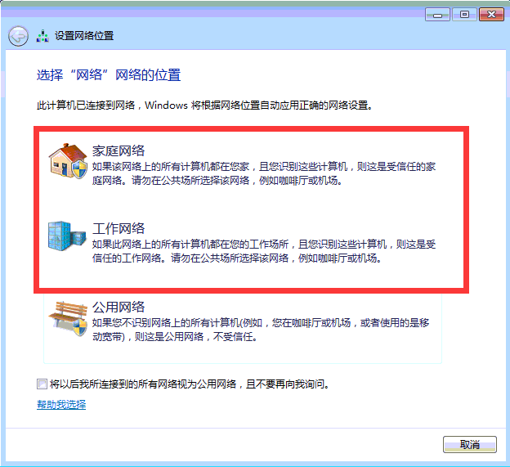
AfiFarm 5.2安装
AfiFarm 5
选择家庭网络或者工作网络

Slide 50
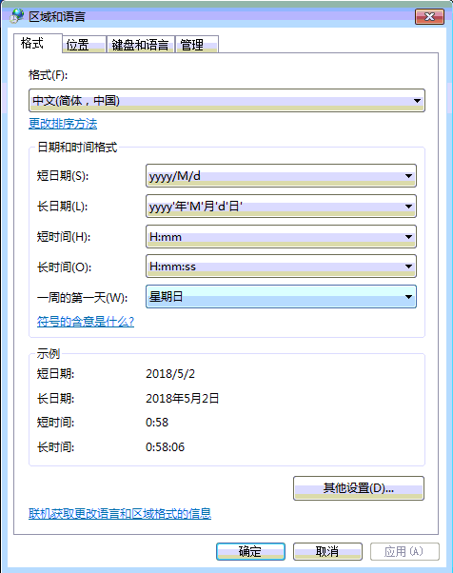
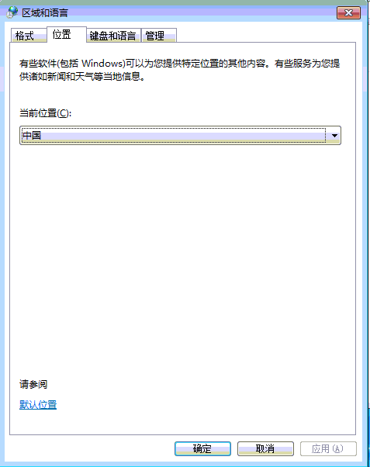
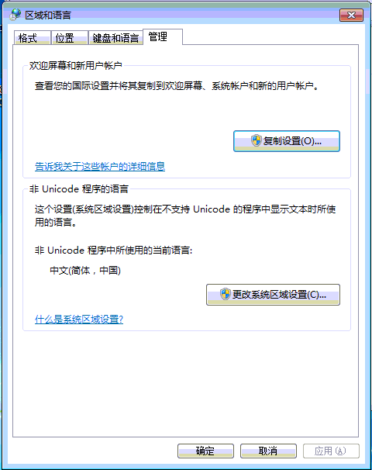
AfiFarm 5.2安装
AfiFarm 5
选择正确的地域和语言

Slide 51
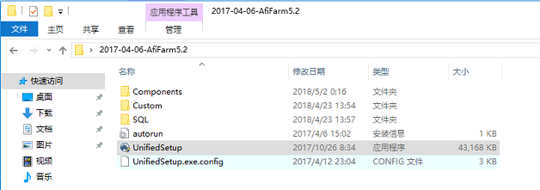
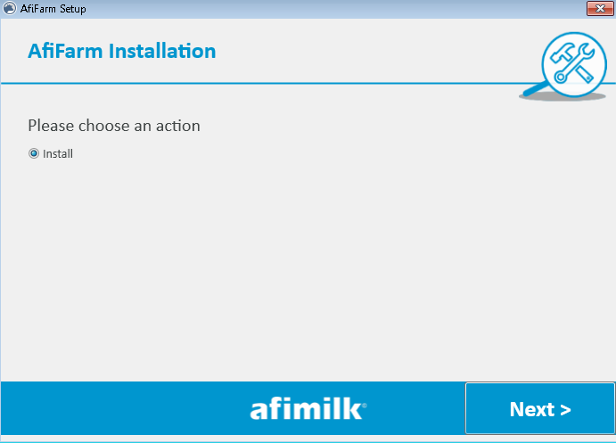
AfiFarm 5 Installation
Unified Installation安装标准
AfiFarm 5.2的安装程序是被压缩的的安装程序
这个压缩的程序包含afifarm5.2软件和实时处理器程序，所有的程序将安装将最大程度的自动安装

Slide 52
AfiFarm 5.2 安装
安装部署
All in one (Server& Controller)多合一（服务器&控制器）
Server服务器
Controller控制器
Reporter (client)客户端

Slide 53
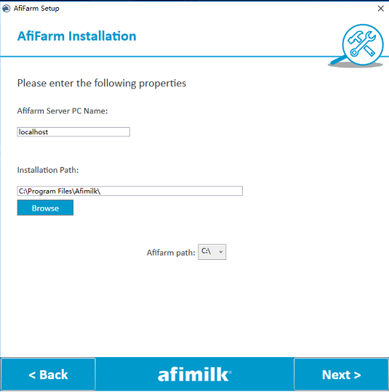
AfiFarm 5.2 安装
安装路径及计算机编号选择

Slide 54
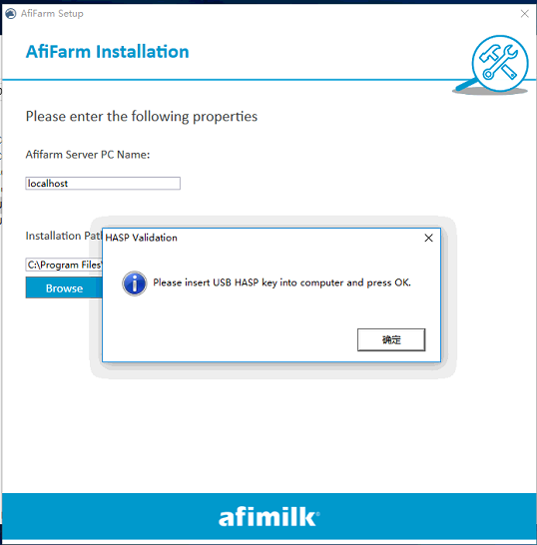
AfiFarm 5.2 安装
插入加密狗

Slide 55
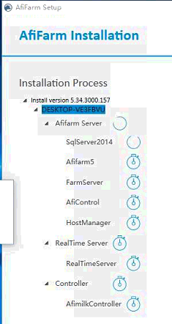
AfiFarm 5.2安装
Installation - All in One安装-多合一
安装程序清单
  Afifarm server
  SqlServer2014
  Afifarm5
  FarmServer
  Aficontrol
  HostManager
  RealTime Server
  RealTimeServer
  Controller
  AfimilkController

Slide 56
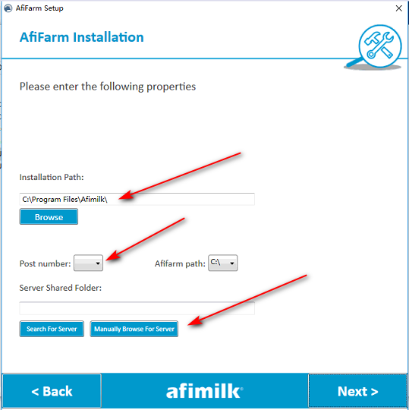
AfiFarm 5.2安装
Installation - Custom安装-拆分 控制机
安装程序清单
  Controller
  AfimilkController
  Aficontrol
  HostManager

Slide 57
AfiFarm 5.2安装
Installation - Custom安装-拆分 客户端
安装程序清单
  Afifarm
  Afifarm5
  AfimilkHostManager

Slide 58
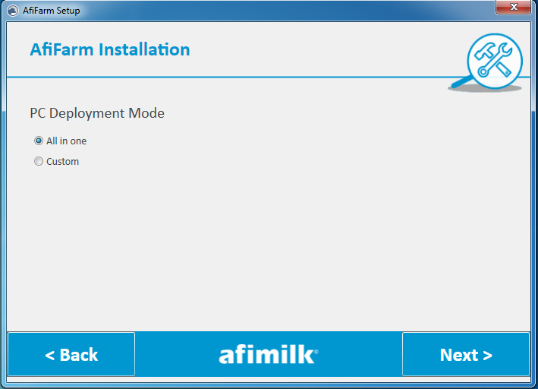
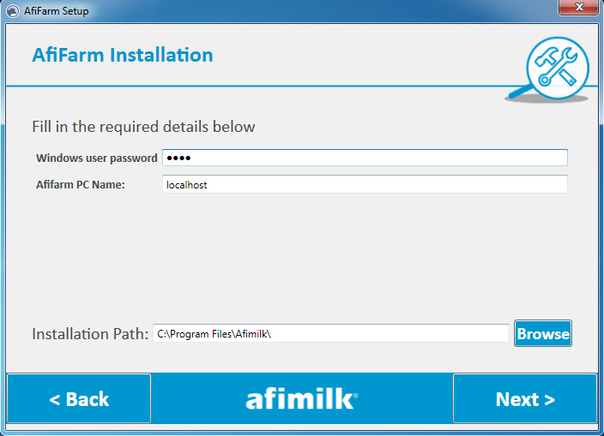
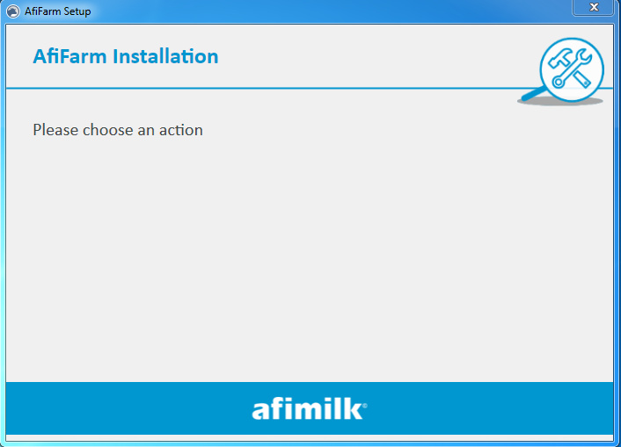
AfiFarm 5.2安装
All in One安装-多合一
运行安装程序
  All in one选择安装模式-多合一
  如果有windows登陆密码就请输入，没有就留空
  AfiFarm PC name- local host.

Slide 59
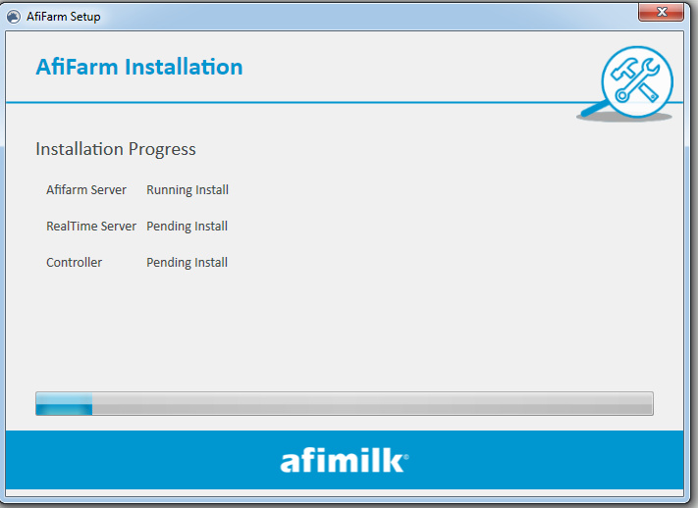
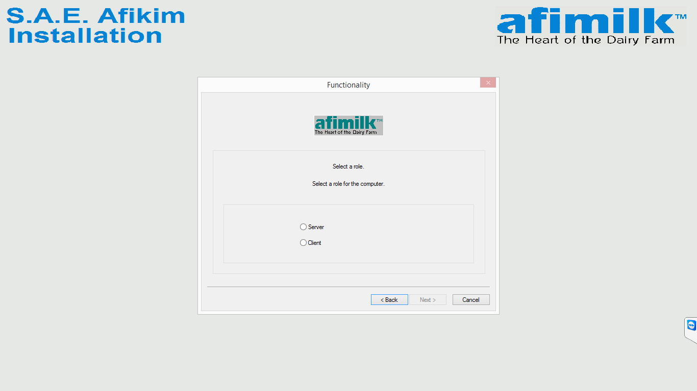
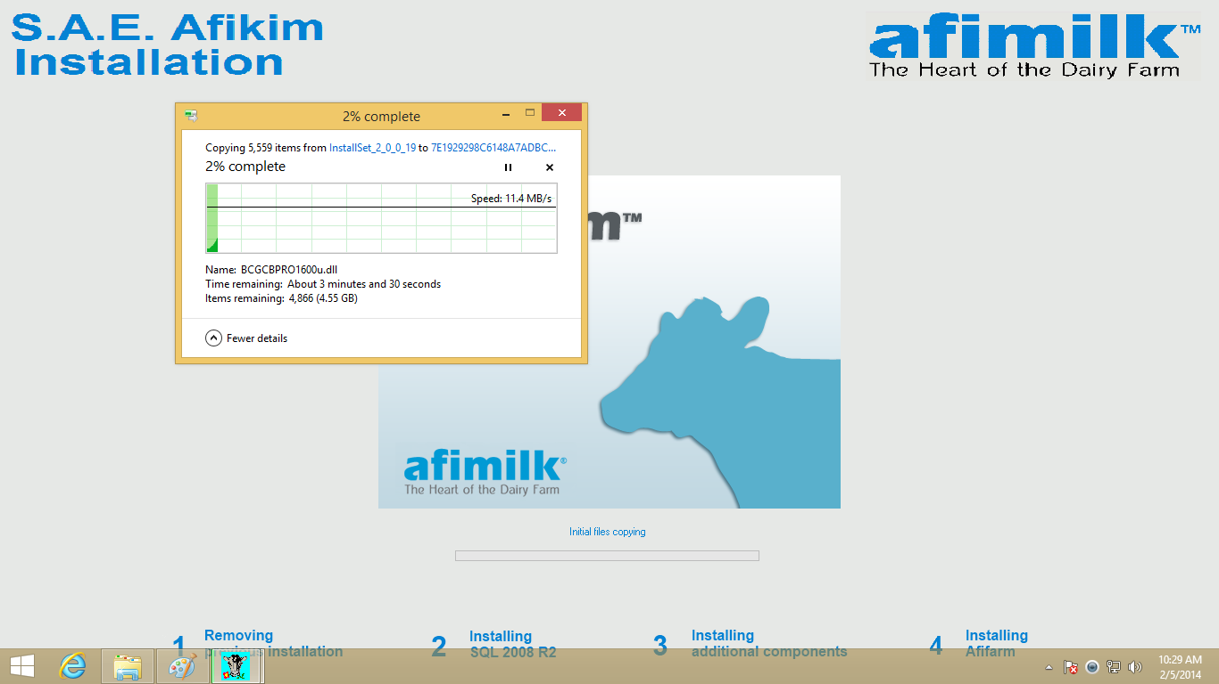
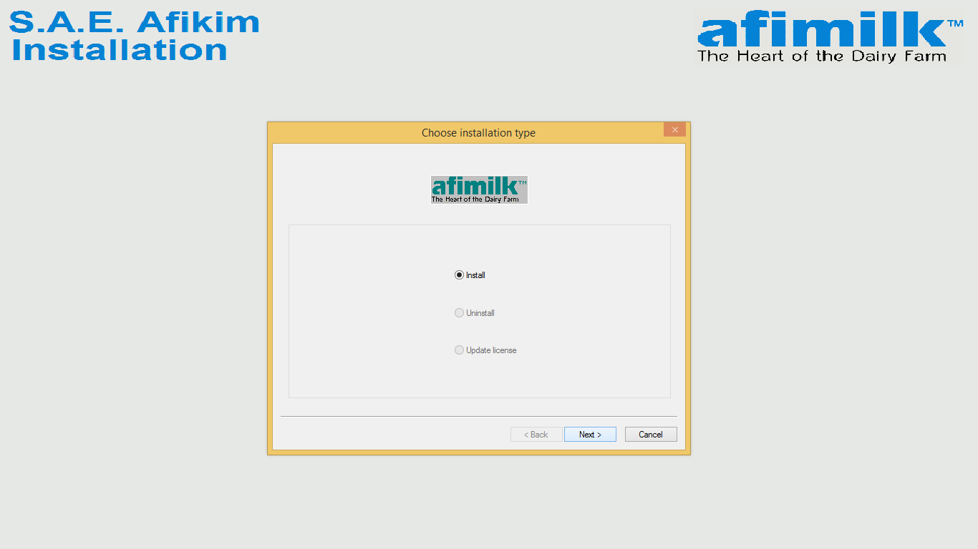

AfiFarm 5.2安装
-All in One
安装afifarm服务器

Slide 60
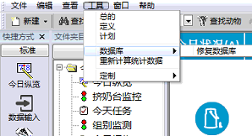
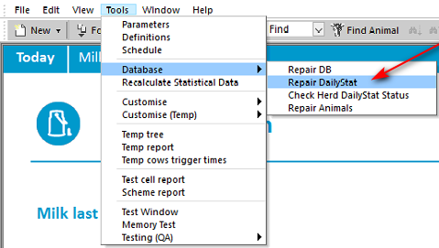
AfiFarm 5.2
备份与恢复
备份不在Afifarm中设置，将归属于实时处理程序-Aficontrol
恢复之前 IRA 语言下，Repair Dailystat.

Slide 61
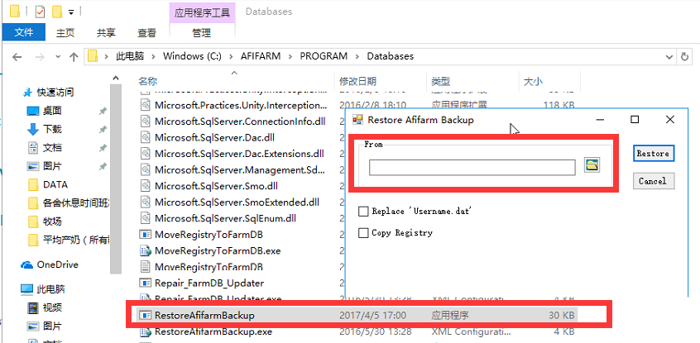
AfiFarm 5.2恢复
恢复备份
4.1恢复到5.2

Slide 62
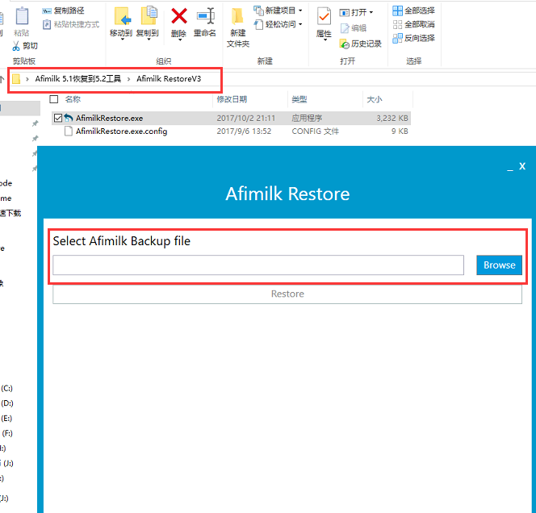
AfiFarm 5.2恢复
恢复备份
5.01-5.11恢复到5.2

Slide 63
AfiFarm 5.2恢复
其他参数手动恢复
  挤奶参数
  代码操作
  定义处理
  语言包替换

Slide 64

感谢聆听！
Li Peifang 李培芳

